Slide 1
PHÂN KHÚC KHÁCH HÀNG
TRUNG TÂM THƯƠNG MẠI
Môn học: Khoa học Dữ liệu
Sinh viên: Phương Thị Ánh Nguyệt – MSSV: K225480106098
GVHD: TS. Nguyễn Văn Huy
Trường Đại Học Kỹ thuật Công nghiệp
Notes:
Xin chào thầy và các bạn. Em tên là Phương Thị Ánh Nguyệt, lớp K58KTPM. Hôm nay em xin trình bày bài tiểu luận môn Khoa học Dữ liệu với đề tài 'Phân khúc khách hàng trung tâm thương mại bằng phương pháp phân cụm nhằm hỗ trợ chiến lược marketing'.

Slide 2
Đặt vấn đề
⚠ Thực trạng
✔ Giải pháp đề tài
Ngành bán lẻ cạnh tranh khốc liệt
Khách hàng đa dạng về tuổi, thu nhập, thói quen
Tiếp thị đại trà gây lãng phí nguồn lực
Phân nhóm theo cảm tính thiếu chính xác
Phân khúc khách hàng bằng dữ liệu
Thuật toán K-Means tự động tìm nhóm
Cây quyết định dự đoán khách mới
Chiến lược marketing riêng từng nhóm
Notes:
Vấn đề đặt ra là: ngày nay các trung tâm thương mại phục vụ rất nhiều nhóm khách hàng khác nhau. Nếu áp dụng một chiến lược chung cho tất cả thì kém hiệu quả. Giải pháp của đề tài là dùng thuật toán K-Means để tự động phân nhóm, sau đó dùng Cây quyết định để dự đoán khách mới thuộc nhóm nào.

Slide 3
Bộ dữ liệu: Mall Customer Segmentation
200
5
0
0
khách hàng
thuộc tính
giá trị thiếu
dòng trùng
Thuộc tính | Ý nghĩa | Kiểu
CustomerID | Mã định danh khách hàng | Số nguyên
GioiTinh | Giới tính (Nam / Nữ) | Chuỗi
Tuoi | Tuổi (18 – 70) | Số nguyên
ThuNhap | Thu nhập hằng năm (nghìn USD, 15–137) | Số nguyên
DiemChiTieu | Điểm chi tiêu do siêu thị chấm (1–100) | Số nguyên
Nguồn: Kaggle – Mall Customer Segmentation Data (Vijay Choudhary)
Notes:
Bộ dữ liệu gồm 200 khách hàng với 5 thuộc tính. Sau khi kiểm tra, dữ liệu sạch hoàn toàn: không có giá trị thiếu, không có dòng trùng lặp. Thuộc tính quan trọng nhất là Thu nhập và Điểm chi tiêu – hai chiều sẽ dùng để phân cụm.

Slide 4
Cơ sở lý thuyết
Khoa học dữ liệu
Học không giám sát
Lĩnh vực liên ngành kết hợp thống kê, toán học, KHMT để trích xuất tri thức từ dữ liệu
Tự khám phá cấu trúc dữ liệu chưa có nhãn → bài toán Phân cụm (Clustering)
Học có giám sát
Chuẩn hóa Z-score
Học từ dữ liệu đã có nhãn để dự đoán → bài toán Phân lớp (Classification)
Đưa các đặc trưng về cùng thang đo (mean=0, std=1) trước khi chạy K-Means
Notes:
Đề tài dựa trên 4 nền tảng lý thuyết. Học không giám sát dùng cho K-Means vì dữ liệu chưa có nhãn phân khúc sẵn. Sau khi K-Means tạo nhãn, em dùng học có giám sát với Cây quyết định để dự đoán khách mới. Bước chuẩn hóa Z-score là bắt buộc trước K-Means để tránh cột có giá trị lớn lấn át.

Slide 5
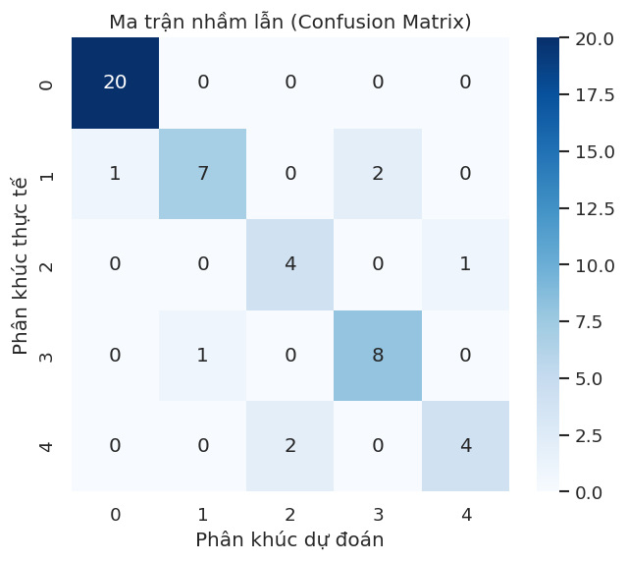
Thuật toán Cây quyết định (Decision Tree)
Phân chia dữ liệu
Kết quả đánh giá
Độ đo | Kết quả
Accuracy | 86%
Thu nhập | 70.1% quan trọng
Tuổi | 29.9% quan trọng
Giới tính | 0% quan trọng
Notes:
Sau khi K-Means tạo ra nhãn nhóm cho 200 khách, em dùng Cây quyết định để học từ các nhãn đó. Dữ liệu chia 75% train, 25% test. Mô hình đạt 86% độ chính xác. Quan trọng nhất: Thu nhập đóng góp 70%, Tuổi 30%, còn Giới tính 0% – kết quả này hoàn toàn khớp với phân tích EDA ở câu hỏi 3.

Slide 6
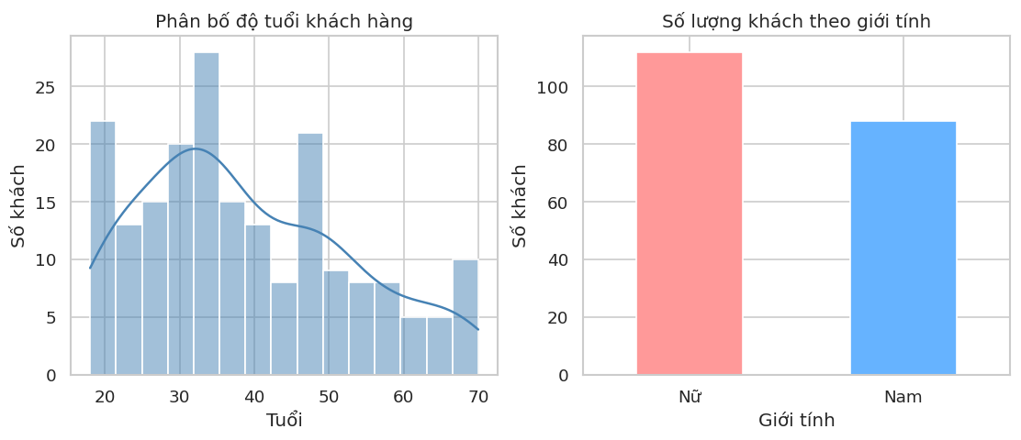
Câu 1. Phân bố độ tuổi và giới tính của khách hàng diễn ra như thế nào?
❶ Phân tích độ tuổi & số lượng khách theo giới tính
Nữ: 112 (56%) | Nam: 88 (44%)
Tuổi TB: 38,8 | Tập trung 30–40 tuổi
Notes:
Câu 1: Khách hàng chủ yếu là nữ giới (56%), tập trung độ tuổi 30–40. Câu 2: Phần lớn thuộc tầng lớp trung lưu, thu nhập 40–80k USD. Đây là đặc điểm quan trọng để nhận xét về cơ cấu khách hàng của trung tâm.

Slide 7
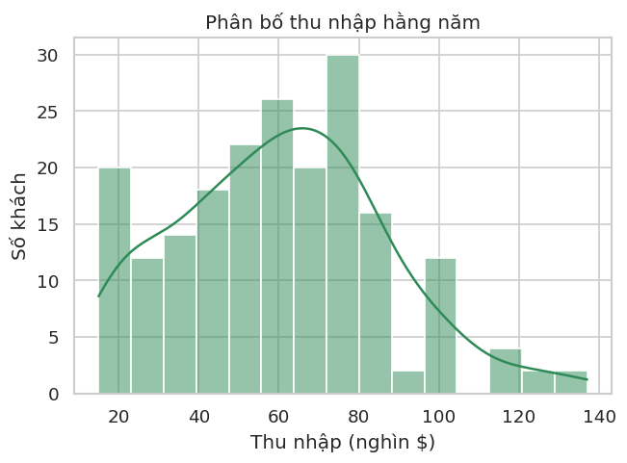
Câu 2. Thu nhập hằng năm của khách hàng phân bố ra sao ?
Phân bố thu nhập hằng năm của khách hàng
Notes:
Câu 3 cho thấy giới tính không ảnh hưởng đến chi tiêu – điều này giải thích tại sao Feature Importance của Cây quyết định cho Giới tính = 0%. Câu 4 cho thấy người trẻ chi nhiều hơn một chút (tương quan -0.327). Câu 5 là phát hiện then chốt: thu nhập và chi tiêu gần như không liên quan tuyến tính (0.01). Đây là lý do bắt buộc phải dùng K-Means để phân cụm, không thể dùng hồi quy thông thường.

Slide 8
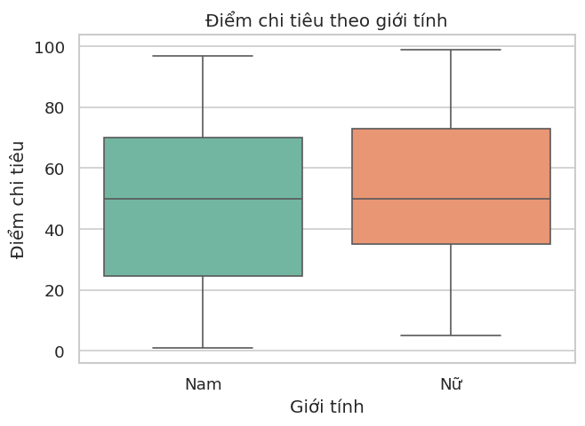
Câu 3. Khách hàng Nam hay Nữ có mức độ chi tiêu mạnh hơn ?
Điểm chi tiêu phân theo giới tính
Notes:
K-Means chia ra 5 nhóm rõ rệt. Nhóm 1 là quan trọng nhất: thu nhập cao 87k, chi tiêu cao 82 điểm – đây là nhóm VIP cần ưu tiên. Nhóm 3 thu nhập cao 88k nhưng chi tiêu chỉ 17 điểm – nhóm tiềm năng cần kích cầu. Nhóm 2 người trẻ, thu nhập thấp nhưng chi tiêu mạnh 79 điểm – phù hợp sản phẩm trendy. Nhóm 0 đông nhất (81 người) là khách phổ thông cần duy trì.

Slide 9
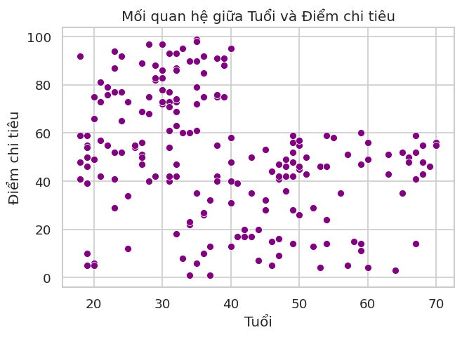
Câu 4. Độ tuổi có mức tương quan nào tới chi tiêu không ?
Notes:
Đây là biểu đồ trực quan hóa kết quả phân cụm. Nhìn vào biểu đồ ta thấy rõ 5 cụm tách biệt nhau, không bị chồng lấn, chứng tỏ K-Means đã phân khúc tốt. Quan trọng là không có đường thẳng rõ ràng từ trái qua phải – xác nhận thu nhập cao không đồng nghĩa chi tiêu nhiều.

Slide 10
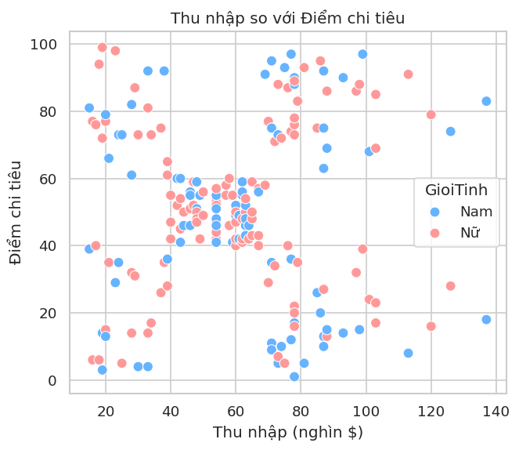
Câu 5. Thu thập hằng năm và chi tiêu có mối tương quan tuyến tính không ?
Notes:
Mô hình Cây quyết định đạt 86% trên tập test – rất tốt với bộ dữ liệu 200 mẫu. Feature importance xác nhận: Thu nhập đóng góp 70%, Tuổi 30%, Giới tính 0%. Thử với khách hàng giả định: 30 tuổi, nam, thu nhập 70k USD → mô hình tự động phân vào Nhóm 1 (VIP), từ đó bộ phận marketing biết ngay cần chào món dịch vụ cao cấp.

Slide 11
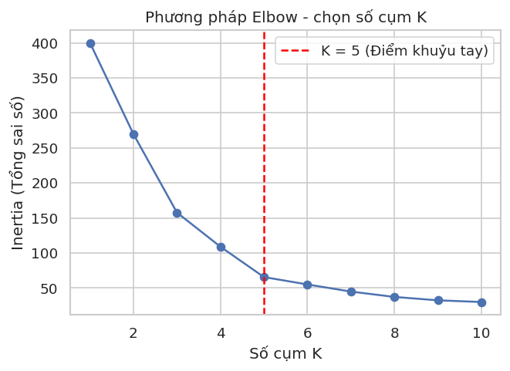
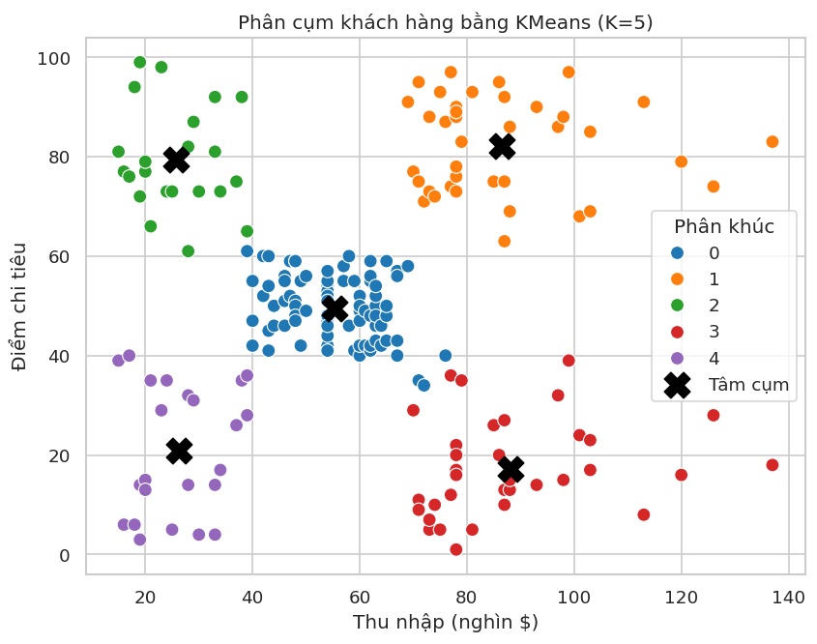
Phân cụm khách hàng bằng thuật toán K-Means

Slide 12
Đề xuất chiến lược Marketing cho từng phân khúc
⭐ Nhóm 1 – VIP
Chăm sóc đặc biệt, thẻ thành viên cao cấp, ưu đãi độc quyền
💎 Nhóm 3 – Dè dặt
Kích cầu bằng quảng cáo sản phẩm cao cấp, chương trình trải nghiệm miễn phí
🔥 Nhóm 2 – Trẻ mua
Sản phẩm trendy, giảm giá flash sale, truyền thông mạng xã hội
🏪 Nhóm 0 – Phổ thông
Khuyến mãi đại trà, tích điểm, chương trình mua nhiều giảm nhiều
💰 Nhóm 4 – Tiết kiệm
Combo tiết kiệm, phiếu giảm giá, thông điệp 'giá trị cho đồng tiền'
Notes:
Từ 5 nhóm đã xác định, em đề xuất 5 chiến lược marketing tương ứng. Quan trọng nhất là Nhóm 1 (VIP) và Nhóm 3 (giàu nhưng dè dặt) – cả hai đều có thu nhập cao, nhưng cần cách tiếp cận khác nhau hoàn toàn. Nhóm 1 cần giữ chân bằng đặc quyền, Nhóm 3 cần được kích thích nhu cầu.

Slide 13
Hạn chế & Hướng phát triển
⚠ Hạn chế của đề tài
🚀 Hướng phát triển
Dữ liệu nhỏ: chỉ 200 mẫu, chưa phản ánh đầy đủ thực tế
Thuộc tính còn đơn giản (chỉ tuổi, giới tính, thu nhập)
Chưa có dữ liệu hành vi chuyên sâu (tần suất ghé thăm, thời gian ở lại…)
Điểm chi tiêu do siêu thị tự chấm, có thể thiếu khách quan
Mở rộng dữ liệu: thu thập từ hóa đơn, thẻ thành viên thực tế (hàng chục nghìn mẫu)
Thử nghiệm thuật toán mạnh hơn: Random Forest, XGBoost, DBSCAN
Tích hợp vào hệ thống CRM thời gian thực
Kết hợp Hệ thống khuyến nghị (Recommendation System)
Notes:
Đề tài còn một số hạn chế: dữ liệu nhỏ và thuộc tính chưa đa dạng. Hướng phát triển là thu thập Big Data từ hệ thống thực tế, thử nghiệm thuật toán mạnh hơn như XGBoost, và tích hợp vào hệ thống CRM để phân khúc tự động theo thời gian thực.

Slide 14
Xin cảm ơn thầy và các bạn đã lắng nghe!
Notes:
Tóm lại, đề tài đã hoàn thành 4 mục tiêu: (1) Thu thập và làm sạch dữ liệu 200 mẫu. (2) Phân tích EDA 5 câu hỏi, phát hiện thu nhập và chi tiêu không tương quan tuyến tính. (3) Phân cụm K-Means thành 5 nhóm rõ rệt với đặc điểm hành vi khác nhau. (4) Xây dựng Cây quyết định đạt 86% chính xác để dự đoán khách mới. Em xin cảm ơn thầy và các bạn đã lắng nghe. Em sẵn sàng nhận câu hỏi.

